Slide 1
IC UFF ESTÁGIOS
Vynicius Pontes
João Gabriel Melo
Otávio Vargas
Maico Borges

Slide 2
Escopo
Simplificado
Foco no aprendizado do processo e na ferramenta
Menos é Mais

Slide 3
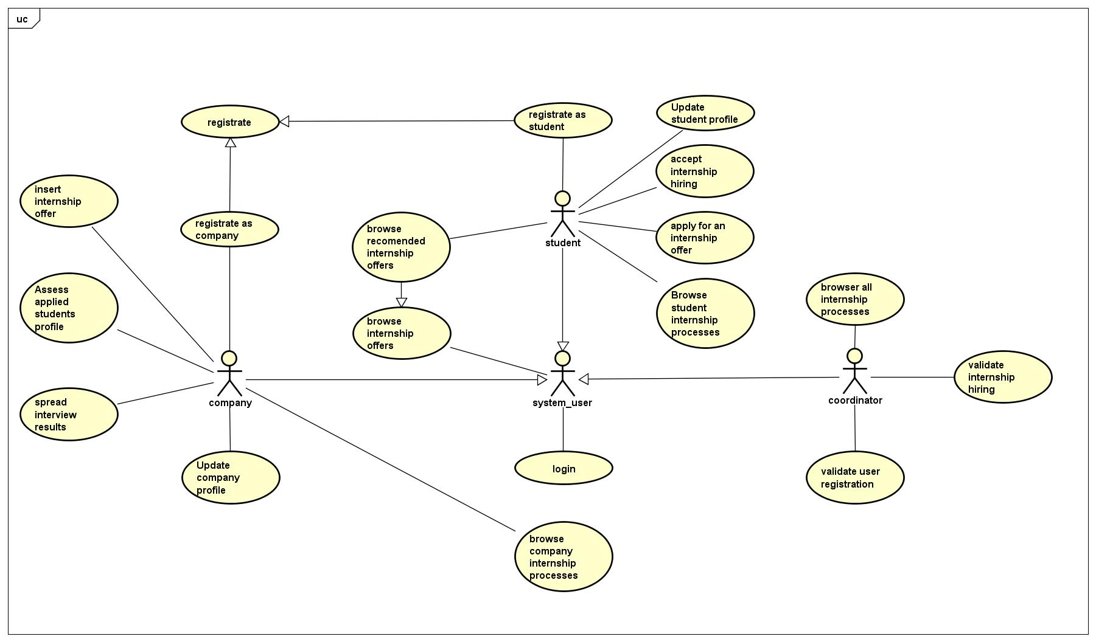
Requisitos

Slide 4
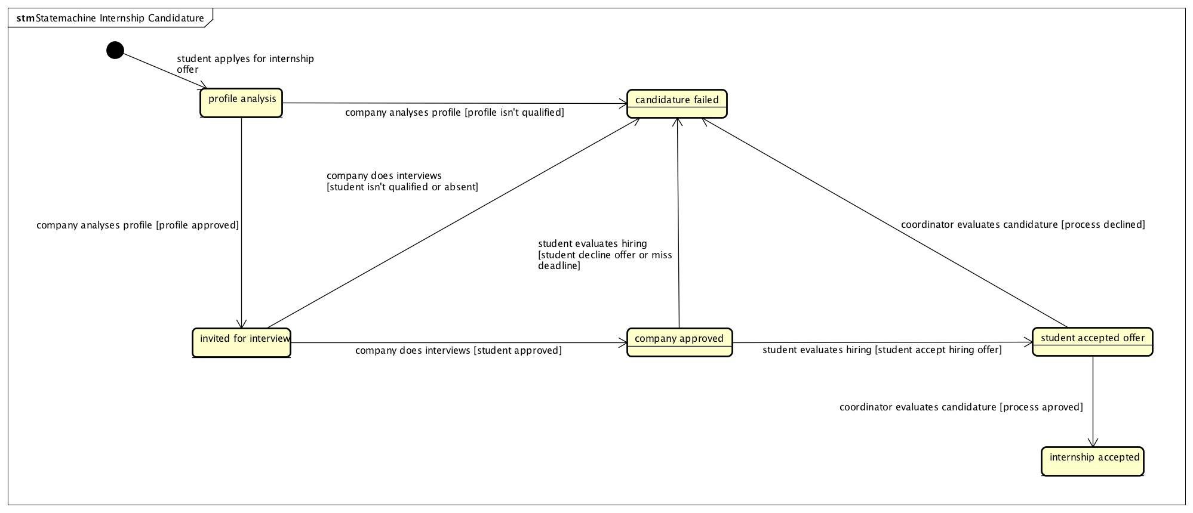
Estado da Candidatura

Slide 5
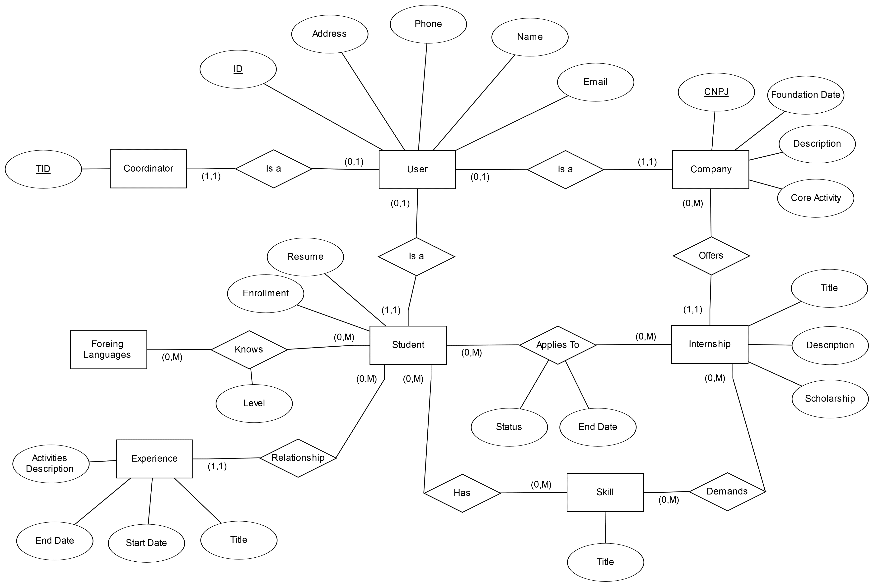
Entidade Relacionamento

Slide 6
Modelo de Interação

Slide 7
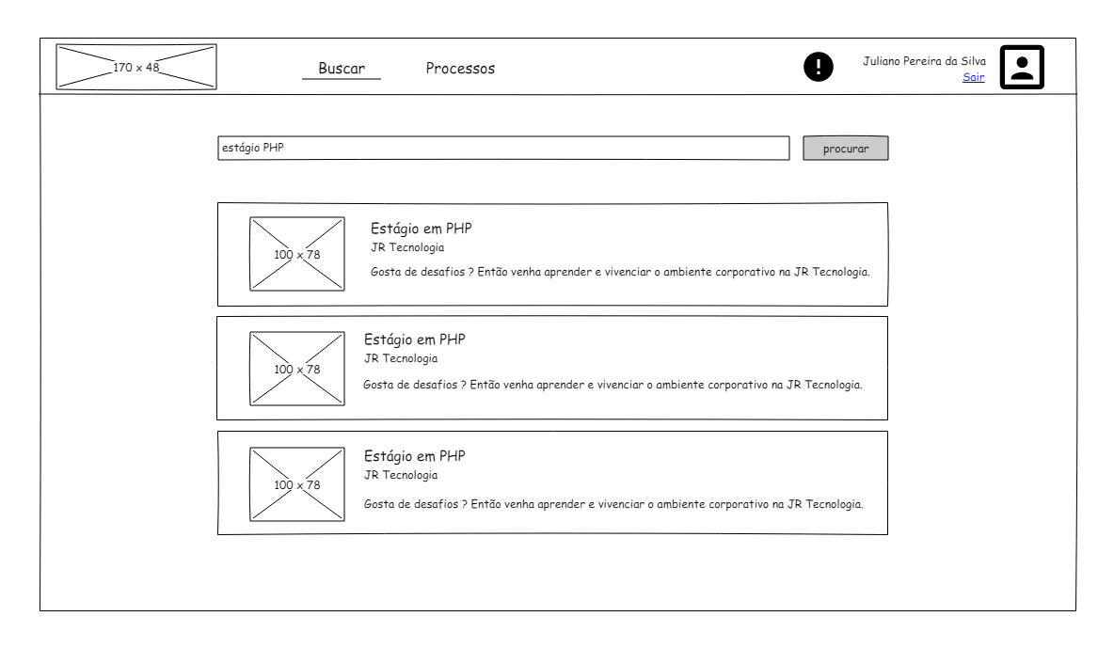

Slide 8
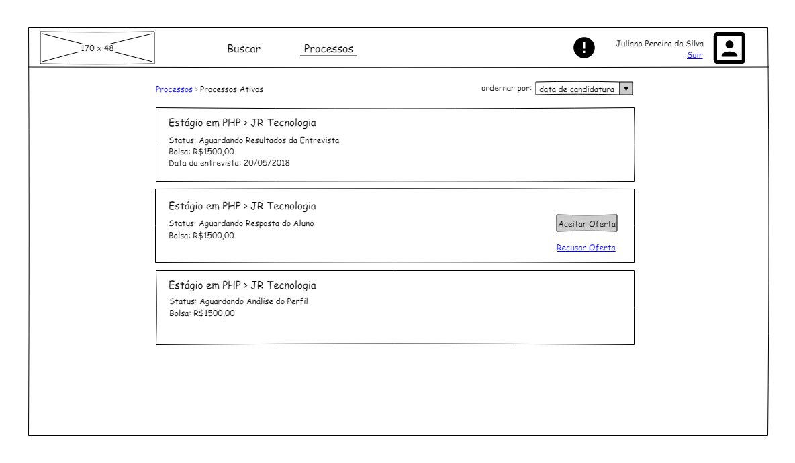

Slide 9
Arquitetura
Springframework
JavaEE vs Spring
Spring MVC
Thymeleaf
Bootstrap
Controller
@Controller
Bean Validation
Service
JPA
Repository
@Transactional
@Cachable
Bussiness
View

Slide 10

